Slide 1
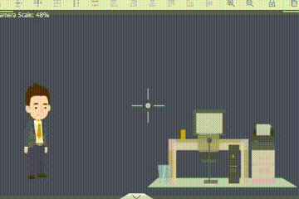

Slide 2
শিক্ষক পরিচিতি
পাঠ পরিচিতি
শ্রেণি: 7ম
বিষয়: বিজ্ঞান
অধ্যায়: পারিপার্শ্বিক পরিবর্তন ও বিভিন্ন ঘটনা
পাঠ: ১
সময়: ৪৫ মিনিট
মোঃশাখাওয়া্ৎ হোসেন
বাজিতপুর দাখিল মাদ্‌রাসা
দিনাজপুর ।
মোবাইলঃ ০১৭১৭-৭২২২৭৯
E-mail: shakhawatbpdm@gmail.com

Slide 3
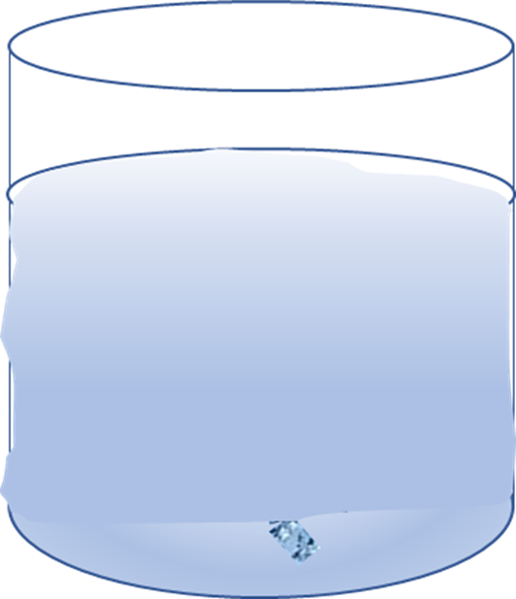
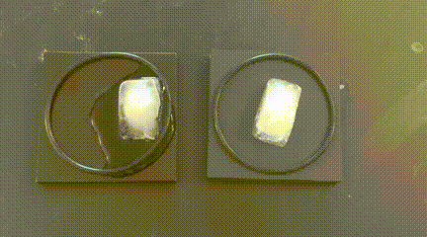
কি ঘটছে?
গলন

Slide 4
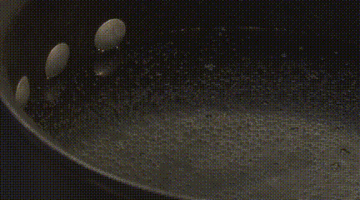
স্ফুটন

Slide 5
আজকের পাঠ
গলন ও স্ফুটন

Slide 6
শিখনফল
এই পাঠ শেষে শিক্ষার্থীরা-
১। গলন ও স্ফুটন কী বলতে পারবে ।
২।ভৌত পরিবর্তনের সংজ্ঞা সহ ব্যাখ্যা করতে পারবে।

Slide 7
গলন
5.F
30.F
32.F
33.F
গলনঃ তাপ প্রয়োগ করে যে কোন পদার্থের কঠিন অবস্হা থেকে তরল অবস্হায় রুপান্তর করার প্রক্রিয়াকে গলন বলে।

Slide 8
একক কাজ
বরফ সাধারণত কত ডিগ্রি ফারেনহাইট তাপ মাত্রায় গলে?

Slide 9
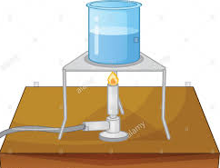
স্ফুটন
পানি
তাপ
স্ফুটনঃ তাপ প্রয়োগ করে তরলকে গ্যসের রুপান্তর করার প্রক্রিয়াকে স্ফুটন বলে।

Slide 10
গলন ও স্ফুটনঃ
পানি
কঠিন(বরফ)
তরল(পানি)
গ্যাসীয়(বাষ্প)

Slide 11
জোড়ায়কাজ
সংক্ষেপে গলন ও স্ফুটন এর সংজ্ঞা লিখ

Slide 12
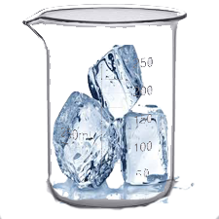
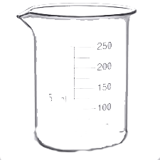
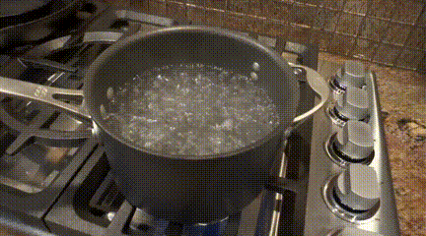
কঠিন
তরল
বাষ্প
পানির তিনটি অব্অস্হা পরিবর্তন ঘটল কিন্ত্‌, নুতুন কোন পদার্থের সৃষ্টি হয়নি ইহাই ভৌত পরিবর্তন।

Slide 13
বড় কাগজ
মধ্যম কাগজের টুকরো
ছোট কাগজের টুকরো
একটি বড় কাগজ কেটে টুকরো টুকরো করার ফলে আকার আকৃতির পরিবর্তন হচ্ছে। নুতুন কোন পদার্থের সৃষ্টি হচ্ছে না শুধু আকার আকৃতির পরিবর্তন হচ্ছে ।তা হলে আমরা বলতে পারি ইহা একটি ভৌত পরিবর্তন ।

Slide 14
সজ্ঞাঃ যে পরিবর্তনের ফলে সংশ্লিষ্ট পদার্থের অবস্হার পরিবর্তন ঘটে, কিন্তু নুতুন কোন পদার্থের সৃষ্টি হয় না সেই পরিবর্তনকে বলে ভৌত পরিবর্তন ।

Slide 15
দলীয় কাজ
ভৌত পরিবর্তনের উপর তিনটি বাক্য দলে আলোচনা করে খাতায় লিখ।

Slide 16
মূল্যায়ন
1। কত ডিগ্রি ফারেন্ট হাইট তাপ মাত্রায় স্মপুর্ণ বরফ গলে?
ক) ৫ ডিগ্রি ফারেন্ট হাইট তাপ মাত্রায়
খ) ৩৩ ডিগ্রি ফারেন্ট হাইট তাপ মাত্রায়
গ) ০ ডিগ্রি ফারেন্ট হাইট তাপ মাত্রায়
ঘ)১৫ ডিগ্রি ফারেন্ট হাইট তাপ মাত্রায়
২। পানির সাধারণত কয়টি অব্অস্হা পরিবর্তন ঘটে ?
ক) ২ টি
খ) ৩ টি
গ) ৪ টি
ঘ ) ৫ টি

Slide 17
বাড়িরকাজ
প্রকৃতিতে সংঘটিত যে কোন একটি পদার্থের ভৌত পরিবর্তনের ব্যাখ্যা কর।

Slide 18
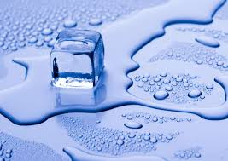
আবার দেখা হবে

